Slide 1
第 2 章 直流电机的基本理论
本章讲述哪些内容？
对直流电机内的磁场进行分析:
  励磁电流的获取方式（励磁方式）
  励磁电流建立的磁场（主磁场）
  电枢电流建立的磁场（电枢磁场）
  电枢磁场对主磁场的影响（电枢反应）及合成磁场分布。
对电枢绕组中的感应电势进行分析：
  感应电势与磁通量、电机转速的关系(电势公式)
  电机电路中的电势平衡方程式。
对电枢绕组产生的电磁转矩进行分析：
  电磁转矩与磁通量、电枢电流的关系(转矩公式)
  电磁转矩如何与输入转矩或者负载转矩相平衡(转矩平衡方程式)
功率与损耗
  直流电机中有哪些功率损耗，相互间的关系是怎样的（功率流程）
  电枢绕组产生的电磁功率如何与输入功率或输出功率相平衡（功率方程式）
  直流电机的效率

Slide 2






2-1 直流电机的励磁方式
一、什么叫励磁方式？
电机获取主磁场的方式称为励磁方式。两大类：永磁、电磁。
在电励磁直流电机中，励磁方式可以狭义地理解为励磁绕组的接线方式。实质上就是励磁绕组和电枢绕组如何联接。
如图所示，直流电机的励磁方式有：他励，并励，串励，复励。
他励
并励
串励
复励

Slide 3
2-2 直流电机的主磁场（空载磁场）
一、直流电机的主磁路（主磁通的流通路径）
主磁极上的励磁绕组通过励磁电流时在电机气隙空间产生的磁场称为主磁场。
空载时，电枢绕组电流为0，磁场由励磁绕组单独建立，空载磁场就是主磁场。
参看图，主磁路为：主磁极N－气隙1－电枢齿1－电枢轭－电枢齿2－气隙2－主磁极S－定子轭－主磁极N
在主磁路上，气隙的薄厚及形状对气隙磁场的分布有着决定性的影响 。
N
定子轭
主磁极N
主磁极S
气隙
气隙
电枢齿
电枢齿
电枢轭
S

Slide 4


二、空载时气隙磁场分布（磁通密度波形）是怎样的？
极面下，气隙较小且均匀，磁密较强且均匀，磁极轴线上磁密最大为B_{δ} ;
极面外，气隙迅速增大，磁密也迅速减弱，几何中性线处磁密为0。
在一个极域（τ）内空载气隙磁密沿电枢外圆的分布是平顶波。
磁极轴线
磁极轴线
几何中性线
S
N
气隙

Slide 5
2-3 直流电机的电枢磁场和电枢反应
一、什么是电枢磁场和电枢反应？
直流电机负载后，电枢绕组有电流通过, 并产生电枢磁场。
负载时气隙磁场由主磁场和电枢磁场共同激励。
电枢磁场会对主磁场产生一定的影响，这一影响称为电枢反应。
电枢反应会使得每极磁通发生变化，也会使气隙磁场发生畸变，从而影响电机的性能。
N
N
N
S
S
S

Slide 6
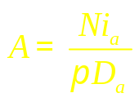
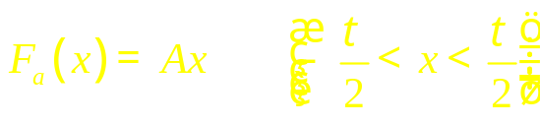

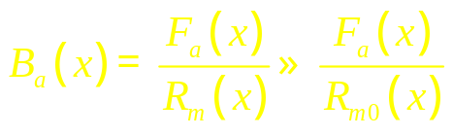

一、电枢磁场的空间分布波形
电枢磁场由电枢电流产生的电枢磁势激励。
电枢电流的分布决定了电枢磁势在气隙空间的分布波形。
电枢电流的方向由电刷来界定。电刷在正常位置时，电流在几何中性线处改变方向。
电枢磁势的轴线（最大值所处的位置）位于几何中性线（交轴）上。这一磁势也称为交轴电枢反应磁势。
一个周期内电枢磁势可以近似认为是三角波。
磁场（磁密）等于磁势除以磁阻。定性分析时仅考虑气隙磁阻。
极面下磁阻小且均匀，磁密正比于磁势；两极间气隙变大，磁密速减。
一个周期的磁密分布呈马鞍形。
电枢表面单位长度上的安培数称为线负荷A。
N
N
S
S

Slide 7


二、电枢磁场与主磁场如何合成？（交轴电枢反应）
在一个极距内相加时，一半极距内磁密加强，另一半极距内磁密减弱。
如果电机的磁场不饱和，则半个极距内增加的磁通量与另半个极距内减少的磁通量相等。即每极总磁通Φ与空载时一样。
实际上由于饱和，使得每极磁通总体上有所减少。 磁场发生了畸变，0点发生了位移。
分析可知：对于发电机来说，前极端去磁、后极端增磁；对电动机来说前极端增磁、后极端去磁。但每极总磁通都减少。
交轴电枢反应：气隙磁场发生畸变；每极磁通减少。此反应会对电机性能产生不良影响。
N
S

Slide 8
三、补偿绕组
大型直流电机，电枢磁势很强，为克服电枢反应的不良影响，往往采用补偿绕组。
在定子表面开槽，由槽内导体串联而成。
特点：
磁势与电枢磁势相反；
补偿绕组与电枢绕组相串联，在任何时刻都能抵消电枢磁势。
增加电机成本。

Slide 9



四、直轴电枢反应
如果将电刷位置逆时针移动β角，则电枢磁势可分为两部分。
2β范围内的磁势为直轴电枢磁势 F_{ad} 。
(π-2β)角度内的磁势为交轴电枢磁势 F_{aq} 。
N
N
S
S
直轴电枢磁势的作用为：
对发电机来说，电刷顺转向偏移时为去磁，逆转向偏移时为增磁；
对电动机来说，电刷顺转向偏移时为增磁，逆转向偏移时为去磁。

Slide 10
















2-4 电枢绕组中的感应电势
一、 感应电势 E_{a} 指的是什么？
本节要讨论的感应电势E_{a} 是指由电刷引出的电势。
当电枢以转速 n 旋转时，电枢导体便会切割磁力线，产生感应电势 e_{x} 。
E_{a} 也就是每条支路的感应电势，即一条支路中所有串联导体的感应电势之和。

Slide 11
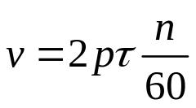
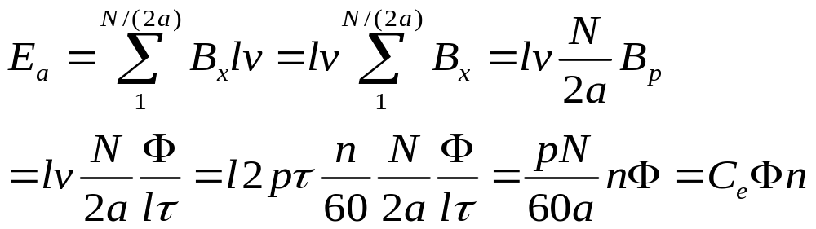
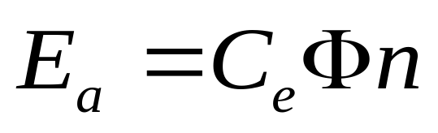
二、 感应电势公式的推导
x 处导体感应电势为 e_{x} = B_{x} l v 。l 为导体有效长度；v 为切割磁力线速度;
导体总数为N ，每一支路导体数为 N / 2a 。
C_{e}为常数，由绕组结构决定。此式把电量E_{a}、机械量 n 通过磁场 Φ 联系起来了。
N
x
τ
B_{p}
B_{x}

Slide 12






2-5 直流电机的电势平衡方程式
一、 直流电机的电势平衡方程式指的是什么？
直流电机的电枢电路、励磁绕组的符号如图所示。
直流电机的电路包括电枢回路和励磁回路。
电势平衡方程式就是指这两条回路的电势平衡方程式。
二、 如何列写直流电机的电势平衡方程式？
在分析直流电机时，最好先根据励磁方式和运行方式画出电路连线。
发电机按照 发电机惯例 标注电势，电流和电压。电动机则按照电动机惯例 标注。
从源电势（电压）的正极出发，沿着电流方向，分析整个回路的电势或压降，最后回到源电势负极。
根据基尔霍夫定律，写出电势平衡方程。

Slide 13
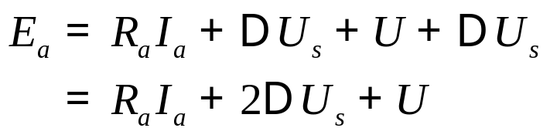










他励直流发电机电势平衡方程式
2ΔU_{s} 为电刷接触压降。
R_{a} 为电枢回路总串联电阻。
并励直流电动机电势平衡方程式

Slide 14


2-6 电磁转矩
一、 电磁转矩 T 指的是什么？
电枢导体流过电流时，会与气隙磁场作用产生力和转矩。
x 处导体电磁力为 f_{x} = B_{x}l i_{a} 。该导体产生的转矩为T_{x} = f_{x} D/2 。
所有导体产生的转矩方向相同，电磁转矩就是这些导体转矩的总和。也就是整个电枢绕组产生的转矩。
在电动机中，电磁转矩是拖动转矩；而在发电机中则为阻力转矩。
N
N
S
S
发电机中电磁转矩是阻力距
电动机中电磁转矩是动力距

Slide 15
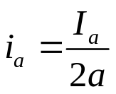
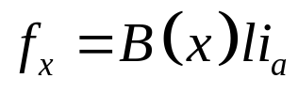
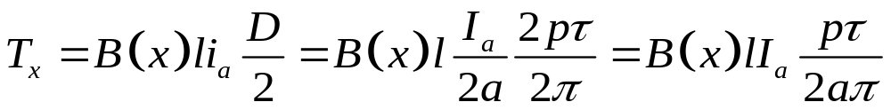
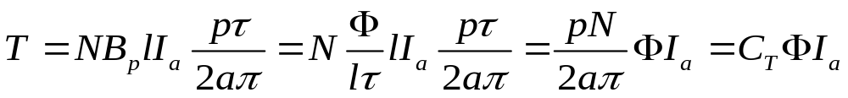
二、如何推导电磁转矩公式？
电枢导体流过电流时，会与气隙磁场作用会产生作用力和转矩。
所有导体产生的转矩方向相同，电磁转矩就是这些导体转矩的总和。
在电动机中，电磁转矩是拖动转矩；而在发电机中则为阻力转矩。
x 处导体电磁力为 f_{x} = B_{x}l i_{a} 。l 为导体有效长度；i_{a}为导体电流。
C_{T} 为常数，由电机结构决定。这一公式把机械量T，磁场量Φ和电量I_{a}联系起来了。
N
x
τ
B_{p}
B(x)

Slide 16





三、直流电机中转矩是如何平衡的？
任何旋转设备要在一定转速下稳定运行，其轴上的动力转矩和阻力转矩必须平衡。 否则会加速或减速。
对发电机来说，动力转矩由原动机从轴上输入，为机械转矩T₁ ，阻力转矩为电枢绕组产生的电磁转矩T 以及各种其它阻力转矩（如摩擦，铁耗，风阻等合计为T₀）。
发电机的转矩平衡方程式即为：T₁=T + T₀
对电动机来说，动力转矩由电枢绕组产生的电磁转矩T 担当，阻力转矩则为轴上的机械负载转矩T₂ 及各种其它阻力转矩（如摩擦，铁耗，风阻等合计为T₀）。
电动机的转矩平衡方程式即为：T = T₂ + T₀
N
N
S
S
发电机中电磁转矩是阻力距
电动机中电磁转矩是动力距

Slide 17
2-7 直流电机的损耗和功率平衡方程
一、直流电机的功率损耗有哪些？
机械损耗 p_{m} ：轴与轴承摩擦、电刷与换向器摩擦、通风损耗等。这些损耗主要与转速有关，转速变化不大时，基本为常量。
铁心损耗 p_{Fe} : 电枢铁心中磁场交变，会产生涡流损耗和磁滞损耗。铁耗近似与磁密的平方及转速的 1.2～1.5 次方成正比。
励磁损耗 p_{f} : p_{f} = U_{f} I_{f} p_{m}+p_{Fe} +p_{f} 统称为空载损耗 (不变损耗) 。
负载损耗 ：电枢回路电阻损耗 p_{a} = I_{a}² R_{a} ; 电刷接触压降损耗 p_{b} = 2 ΔU_{s} I_{a}
杂散损耗 p_{Δ} : 齿槽导致磁场脉动引起的铁耗，机械部件切割磁通产生的铁耗
p_{Δ}= (0.5~1)%P₂。

Slide 18














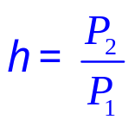



三 、直流发电机的功率流程是怎样的？
原动机输入机械功率P₁ ；P₁ 中包括机械损耗 p_{m}、铁耗 p_{Fe} 和附加损耗 p_{Δ} 。
其余部分被电枢绕组转化为电功率 P_{M} 。称为电磁功率。
电磁功率P_{M}要提供 电枢绕组电阻上的铜损耗 p_{a} ＝ R_{a}I_{a}²、
电刷接触电阻上的电损耗 p_{b} ＝ 2ΔU_{s}I_{a} 、和
励磁绕组中的铜损耗 p_{f} ＝ U_{f} I_{f} 。
剩余功率才是输出功率 P₂ 。

Slide 19




四、直流电动机的功率流程是怎样的？
电源输入电功率 P₁ ；P₁ 中扣除励磁回路铜损耗 p_{f}
电枢回路的电阻铜损耗 p_{a}
电刷接触电阻上的电损耗 p_{b}
其余部分被电枢绕组转化为机械功率P_{M} ；称为电磁功率。
电磁功率P_{M}扣除掉铁耗 p_{Fe} 、机械损耗 p_{m}和附加损耗 p_{Δ} ；
剩余功率才是输出功率 P₂ 。

Slide 20
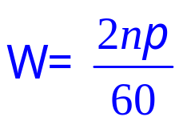
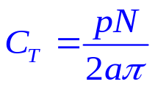
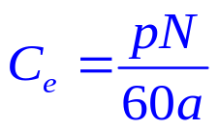
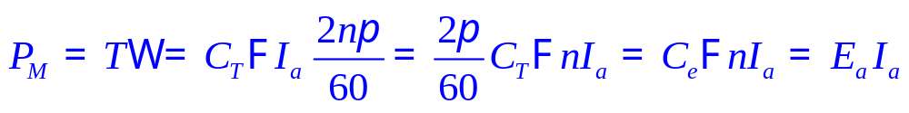
五、直流电机的电磁功率和电磁转矩如何计算 ？
电磁功率一般由公式 P_{M} = E_{a}I_{a} 来计算，或者在已知各种损耗的情况下，用功率关系来计算。
电磁转矩 T= P_{M} / Ω , Ω = 2nπ / 60 。

Slide 21








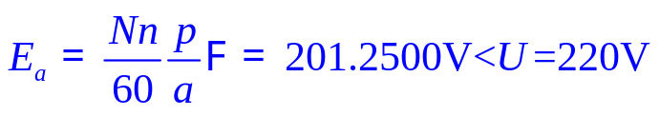
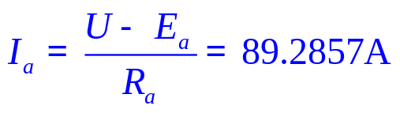

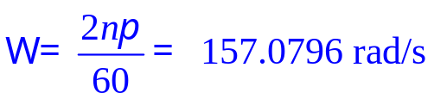
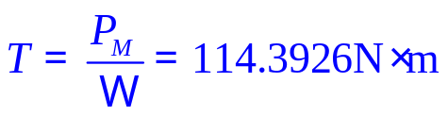

直流电机例题 2
2－6 一台直流并励电机，接在220V直流电源上运行，已知
不计电枢反应的影响，求：
（1）该电机是电动机还是发电机？
（2）电磁转矩。
（3）输出功率。
解： （1）
该电机运行方式为电动机运行。
（2）
（3）

Slide 22





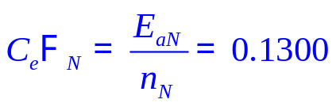

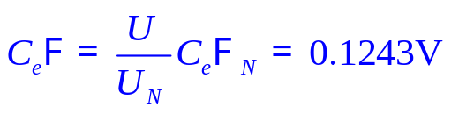

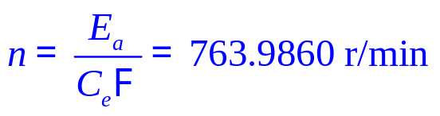
2－7 一台直流并励发电机，额定电压
若将这台电机作为电动机运行，接在110V 的直流电源上，当电动机的电枢电流与发电机的额定电枢电流相同时，求电动机的转速。（忽略电枢反应的影响）
解：
发电机额定运行时：
电动运行时：

Slide 23
课后作业
作业题：
教材P33， 2-6
思考题：
教材P33， 2-4

